Slide 1

“PLAN DE EXPORTACIÓN DE LA LÍNEA DE ATE DE MARACUYÁ A MÉXICO MEDIANTE LA ADECUACIÓN DE UN CENTRO DE ACOPIO FORMADO POR LOS PEQUEÑOS PRODUCTORES DE QUININDÉ”
INGENIERÍA EN COMERCIO EXTERIOR Y
NEGOCIACIÓN INTERNACIONAL
AYO CAZA EDGAR FABRICIO

Slide 2
Elaborar un Plan de Exportación que determine la factibilidad de la exportación de ate de maracuyá a México a través de la adecuación de un centro de acopio para fomentar el desarrollo de los pequeños productores de Quinindé.
Objetivo General
Objetivos Específicos
Analizar el mercado mexicano para conocer la demanda del producto y determinar la factibilidad de exportación.
Definir un estudio técnico para adecuar el centro de acopio con los pequeños productores, para la producción y exportación de ate de maracuyá.
Determinar los requisitos y la logística para la exportación del producto.
Realizar un estudio financiero para determinar que el proyecto es viable

Slide 3
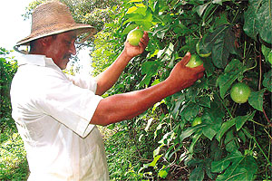
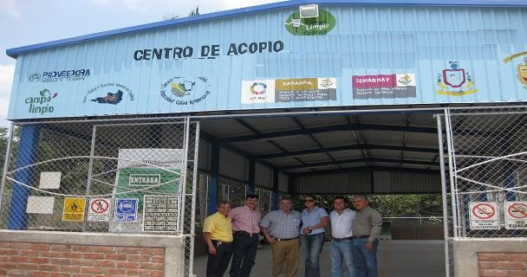
Incentivar la producción y exportación de ate de maracuyá que permita mejorar el estilo de vida de los productores de Quinindé.
JUSTIFICACION DEL PROYECTO
COMO HACERLO?
Realizando una planificación en la que se defina la factibilidad de la adecuación de un centro de acopio en Quinindé para producir y exportar ate.

Slide 4
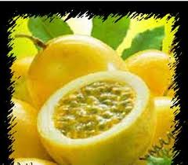
ESTUDIO DE MERCADO INTERNACIONAL - ANALISIS DEL MERCADO
Alemania
Principal consumidor de concentrado y jugo simple de maracuyá
América Central y del Sur
Brasil, Chile y Argentina. Desarrollan mercados para los productos elaborados de maracuyá.
Asia,Japón, Taiwán, Corea del Sur Mercados nuevos para los derivados del maracuyá
Demanda mundial de jugo concentrado es de 10000 y 14000 TM producto principal elaborado de mayor demanda
Delimitado por la tendencia de consumo y apreciación del maracuyá
Oferta Nacional
Jugo de frutas tropicales
Helado - Bambino Nestlé
Sherbet – Sta. Clara
Restaurantes : Demanda es en kilos tendencia positiva de desarrollo y como jugos de frutas.
DEMANDA EN México
Exportación mundial de jugo concentrado de maracuyá por países seleccionados
País Exportador | 1987 | 1988 | 1989 | 1990 | 1994
Colombia | 2,487 | 3,286 | 2,068 | 1,889 | 270
Brasil | 1,800 | 2,994 | 3,877 | 1,350
Ecuador | 800 | 1,100 | 1,200 | 1,485 | 4,200
Perú | 1,029 | 1,178 | 1,705 | 1,243 | 768
Ecuador principal exportador de jugo concentrado y simple de maracuyá .
En años anteriores exporto entre 1500 y 2000 TM aumentado hasta 5500 TM.
Ecuador envejecimiento de plantaciones del país y bajos precios bajo 30%

Slide 5
Datos en USD Demanda México
Proyección de la demanda
OFERTA – PRODUCCION MUNDIAL MARACUYÁ
Datos estadÍsticos – INEGI
Cap. 17 de Clasificación de azúcares y confituras.
Colombia participa en el mercado mundial de manera variable, en 1993 aportó del 60% al 70%, 1994 contribuyo solo 7,3%.
Brasil, participa producción anual 30% jugo fresco y concentrado, su participación en el mercado mundial es del 10 %, demanda interna ha crecido sustancialmente, hasta requerir importar jugo de maracuyá.
Ecuador, participación en el mercado internacional, la caída de los precios internacionales continúo produciendo y procesando jugo de maracuyá, apoyo de las industrias nacionales y los organismos gubernamentales logrando exportaciones a U.S.A, Europa, Chile, Argentina y Brasil.
El desarrollo de la demanda interna y externa está soportado en el mejoramiento de las técnicas agrícolas.
Año | Demanda | Pronóstico promedios móviles
2008 | $ 509,745,117.00 | -
2009 | $ 705,231,140.00 | -
2010 | $ 997,965,499.00 | -
2011 | $ 1,149,094,466.00 | $ 840,509,055.50
2012 | $ 840,509,055.50 | $ 923,200,040.13
2013 | $ 923,200,040.13 | $ 977,692,265.16
2014 | $ 977,692,265.16 | $ 972,623,956.70
2015 | $ 972,623,956.70 | -
Ligera disminución en la proyección de la demanda en el año 2015
Comportamiento desde el 2008 podremos identificar que del 2011 al 2012 hay un decrecimiento.
Metodología adoptada para la proyección de la demanda es promedio móvil simple se obtienen resultados similares en la proyección de 2014 a 2015.

Slide 6
Industrias transformadoras de maracuyá
EXPORTACION DE ECUADOR
Nombre de la Empresa | Localización | Producto
Tropifrutas | Guayas | Jugo concentrado de maracuyá, jugo de piña, mango, tomate y cítricos
Inborja | El Oro | Jugo simple aséptico de maracuyá, puré de banano
Ecuajugos | Guayas | Jugo de maracuyá, mora, toronja. Frutilla, mango, cítricos y otras
Conservas de Guayas | Guayas | Jugos de maracuyá, naranja, mermeladas
Industrial Fruta de la Pasión | Los Ríos | Concentrado de maracuyá
Quicomac | Los Ríos | Jugo concentrado de maracuyá, mermelada, jugo de frutas de temporada
El 70% de la producción de maracuyá en el Ecuador se industrializa para la producción de jugo simple o natural como de jugo concentrado.
La transformación del maracuyá para jugos de exportación se generalizó en 1985.
La producción en la región costera ha propiciado a la vez la concentración regional de la industria, por las facilidades para el suministro de las materias primas.
Listado de Exportadores de Confituras, Jaleas y Mermeladas
Código Nandina | Descripción | Ofertantes
2007911000 | CONFITURAS, JALEAS Y MERMELADAS | BORDOYCOURIER Y SERVICIOS S.A.
 |  | CORPORACION PAKTA MINTALAY
 |  | ESPECIES EXOTICAS CIA.LTDA.
 |  | FONDO ECUATORIANO POPULORUM PROGRESSIO
 |  | FUNDACION RANTINPAK
 |  | INVERAGROCORP S.A.
 |  | ZAMBRANO GUERRERO CARLOS ENRIQUE

Slide 7
PROYECCION DE LA OFERTA
Oferta de Mermeladas, Jaleas y Confites de Ecuador a México
Demanda insatisfecha entre México y Ecuador
Año | Oferta | Pronóstico promedios_móviles
2008 | $ 3,150,911.00 | -
2009 | $ 2,483,724.00 | -
2010 | $ 1,876,058.00 | -
2011 | $ 1,525,033.00 | $ 2,258,931.50
2012 | $ 2,258,931.50 | $ 2,035,936.63
2013 | $ 2,035,936.63 | $ 1,923,989.78
2014 | $ 1,923,989.78 | $ 1,935,972.73
2015 | $ 1,935,972.73 | -
Año | Demanda México | Oferta Ecuador | Oferta Mundial (resto de países) | Demanda Insatisfecha
2008 | $ 509,745,117.00 | $ 3,150,911.00 | $ 499,550,214.66 | $ 7,043,991.34
2009 | $ 705,231,140.00 | $ 2,483,724.00 | $ 691,126,517.20 | $ 11,620,898.80
2010 | $ 997,965,499.00 | $ 1,876,058.00 | $ 978,006,189.02 | $ 18,083,251.98
2011 | $ 1,149,094,466.00 | $ 1,525,033.00 | $ 1,126,112,576.68 | $ 21,456,856.32
2012 | $ 840,509,055.50 | $ 2,258,931.50 | $ 823,698,874.39 | $ 14,551,249.61
2013 | $ 923,200,040.13 | $ 2,035,936.63 | $ 904,736,039.33 | $ 16,428,064.17
2014 | $ 977,692,265.16 | $ 1,923,989.78 | $ 958,138,419.86 | $ 17,629,855.52
2015 | $ 972,623,956.70 | $ 1,935,972.73 | $ 953,171,477.57 | $ 17,516,506.40
»INEGI – Capítulo 17 (Azucares- confituras)
2009>2011 Disminución 25%.
TABLA RESUMEN DEMANDA AZUCARES Y CONFITURAS CONTEMPLADO ATE DE MARACUYA
»2013>2015 , Decrecimiento sigue siendo una cantidad significativa.
» Delimitado – Capacidad 3,20% Demanda insatisfecha.
» Ecuador alto potencial desarrollo índice de requerimiento - Centro de Acopio.

Slide 8
OFERTA DEL PROYECTO
Oferta del producto por año en Kg
Producción por año en unidades
Cantidad de Productos Ofertar empresa está en función de la capacidad operativa y de producción con la que cuenta.
Capacidad Producción Planta 50.000 Kg mensuales.
Inicialmente 70% de la capacidad Capacidad=420.000 Kg de ate.
Planificación Producción Anual 3%
Con estos datos se determinó la producción en unidades por año, tomando en cuenta que cada unidad tendrá un peso de 6 kg y que de la producción total habrá un desperdicio del 0.06% por posibles productos que no cumplan los parámetros mínimos requeridos en cuanto a calidad y características del producto

Slide 9
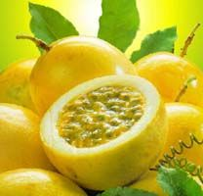
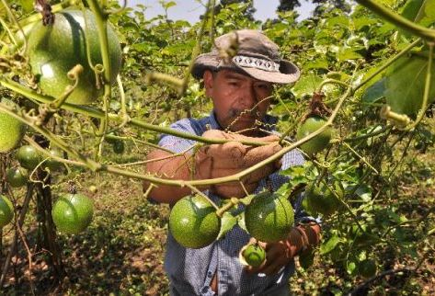
MARKETING MIX
MATERIA PRIMA
Maracuyá o fruta de la pasión amarilla. Originario de Brasil cultivado en zonas tropicales y subtropicales en países como: Colombia, Ecuador, Venezuela, Australia, Nueva Zelanda, Sur África e Israel.
El maracuyá proviene de un arbusto, tipo enredadera, requiere de semillas para su reproducción y es cosechado a los siete meses, en la primera siembra, fruta redonda con un promedio de 6 cm de diámetro, pulpa gelatinosa y de color amarillo oro, posee semillas de color obscuro y está compuesto en un 40% de jugo, es ácido y con aroma penetrante.
Uso principal es el concentrado el cual se comercializa a través de mayoristas para la producción de jugo fresco.
Consumidores de este producto Holanda y Estados Unidos sin dejar de lado el potencial comercial con países como México y Alemania.
Ecuador país productor q ha mantenido una balanza comercial variable con relación a la comercialización del producto, por lo que no existen importaciones del producto, participación cosechada Manabí el 41%, Los Ríos 23%, Esmeraldas 15% y Guayas con el 10%.
Balanza comercial del concentrado de maracuyá

Slide 10
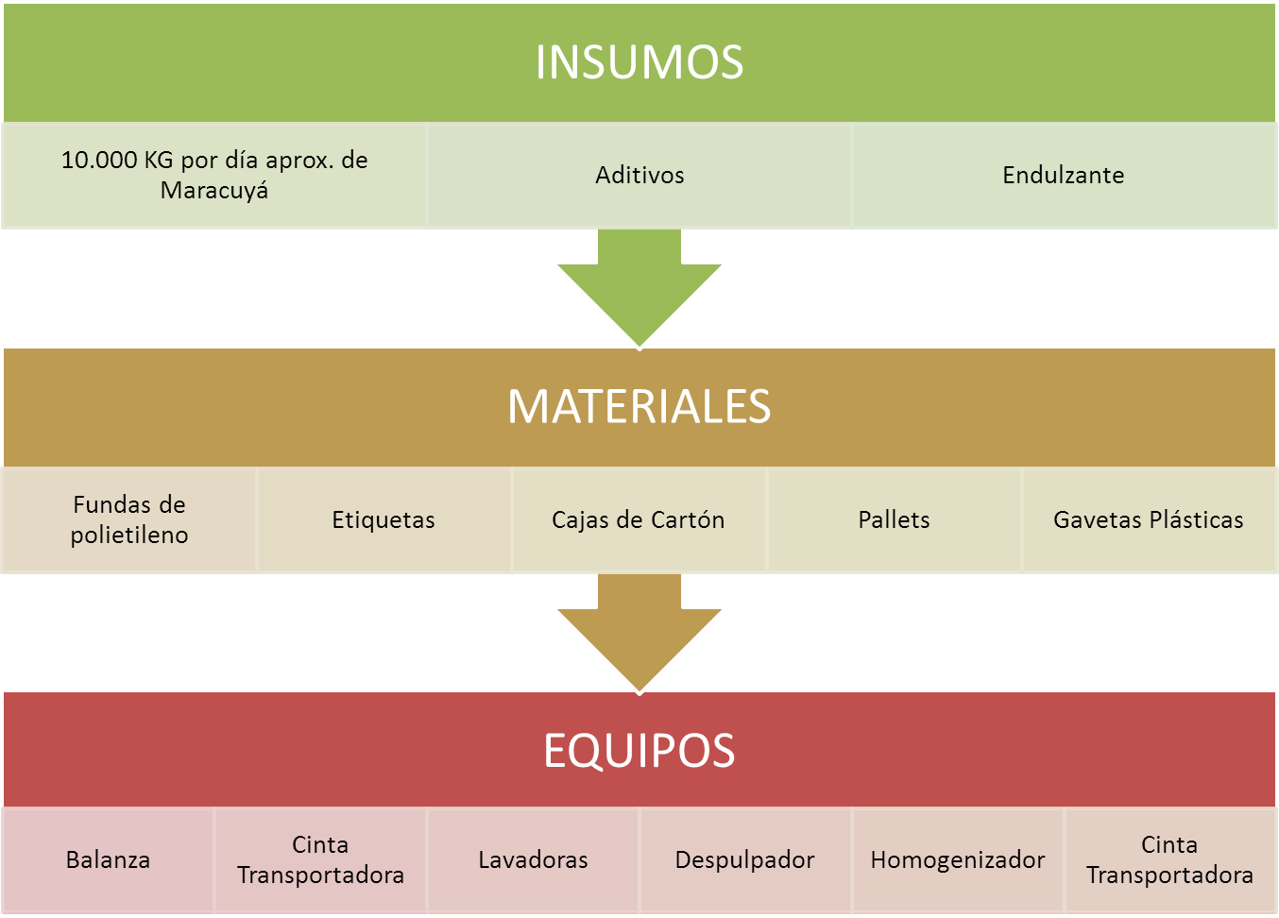
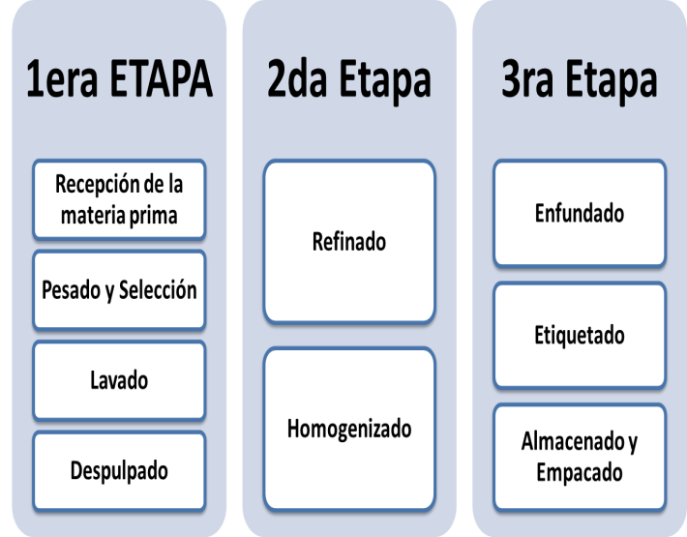
PRODUCTO PROCESADO
Descripción de Insumos y Materiales
La caracterización del producto tropical y exótico permite generar una serie de derivados como mermeladas, jugos, pulpas y ate de maracuyá.
El ate es un producto dulce que consiste en una pasta concentrada de pulpa de frutas y azúcar, debemos considerar la consistencia, textura, viscosidad y sabor.
Dentro de la distribución del producto en México hemos enfocado nuestro destino principal por facilidades de comercialización y por el mayor porcentaje de consumo de dulces y mermeladas hacia el estado de México DF para posteriormente incursionar en el resto de los estados.
DETERMINACION DEL PROCESO ELABORACION Y ACTIVIDADES
Proceso de Producción
Zona | Formas de comercialización | Productos elaborados | Tipo de mercado | Lugares de destino del producto transformado
Nautlay San Rafael, Ver.DF | Venta de fruta fresca en forma indirecta y contacto transformación | Concentración en % de azúcar por peso según la escala Brix, mermelada, licor | Mercado regional, nacional y urbano | Pastelerías, restaurantes en el DF, distribución markets

Slide 11
PLAN DE MERCADO
PROMOCIÓN DEL PRODUCTO
Participacion Ferias internacionales
Cadenas alimenticias, medios de comunicación
Plan de comercialización
Supermercados, micromercados
Pastelerias, restaurantes
Exposiciones, ferias y eventos
Promocion revista de Negocios
Presentacion pag. Web
Considerando la plaza, tipos de estrategias :
CONCENTRACIÓN en el nicho de mercado identificado .
PENETRACIÓN estrategia agresiva de los productos ya existentes, oferta de precio más conveniente y actividades de publicidad.

Slide 12
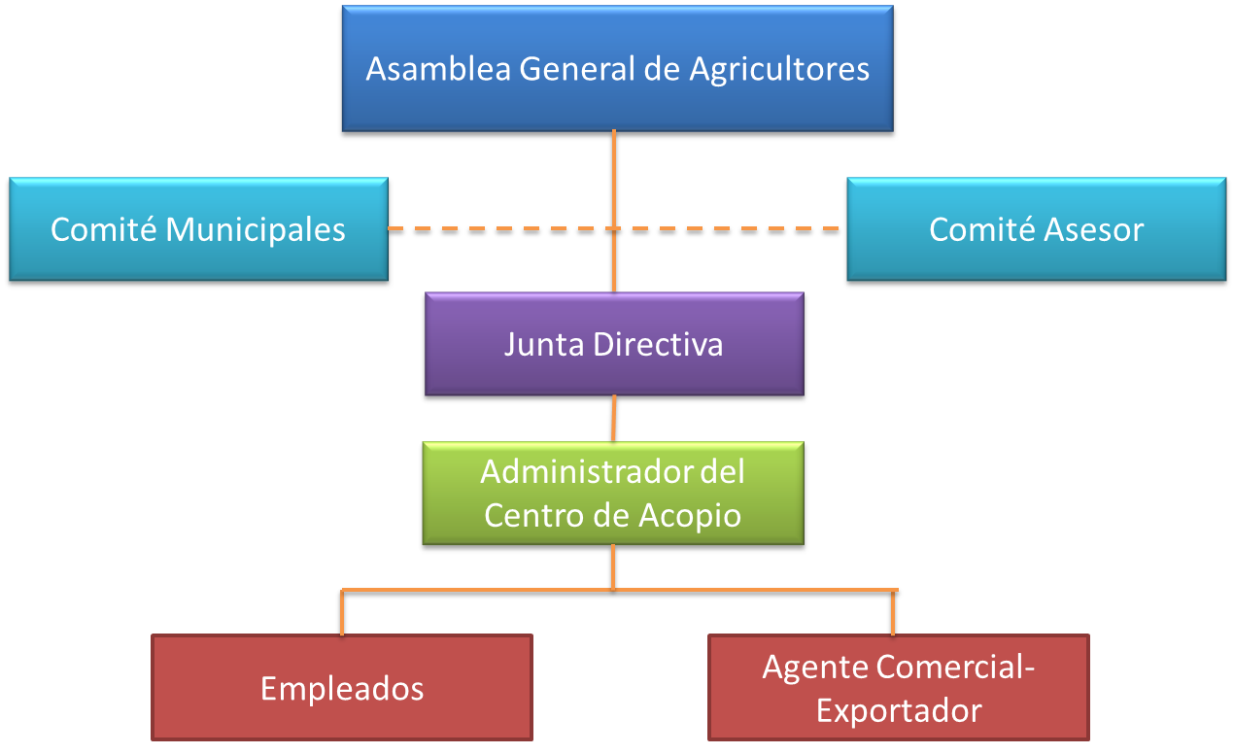
Estudio técnico
Organigrama del Centro de Acopio
Diseño general de la planta
A»600mts
Zona de descargue
Depósito de acondicionamiento
Inversiones
Bienes Muebles
Equipo de Oficina
Zonas de selección y distribucion
COMERCIALIZACION
Materias primas y materiales
Maquinaria y Equipo
Fondo de maniobra y puesta en marcha
Empaque - etiquetado
MACRO LOCALIZACION
La dinámica económica del cantón de Quinindé está fundamentada en el sector primario donde predominan las actividades agropecuarias.
Este verde cantón está ubicado en el centro de la provincia de Esmeraldas.
MICRO LOCALIZACION
Organigrama Operativo
El Centro de Acopio se ubica en un terreno aledaño al centro del municipio de La Unión, zona de influencia comercial
Punto estratégico al localizarse en una zona de influencia comercial tiene aproximadamente 10.000 hectáreas de cultivos en producción de maracuyá.
Supervisor de Planta
Operarios
Agente de Exportaciones
Auxiliar Administrativo
Administrador del centro de Acopio
Operadores

Slide 13
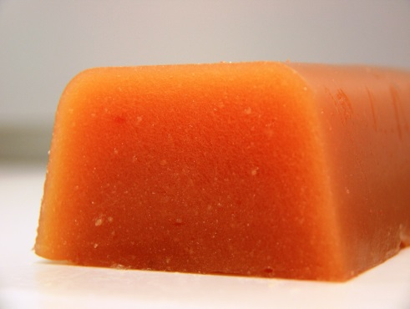
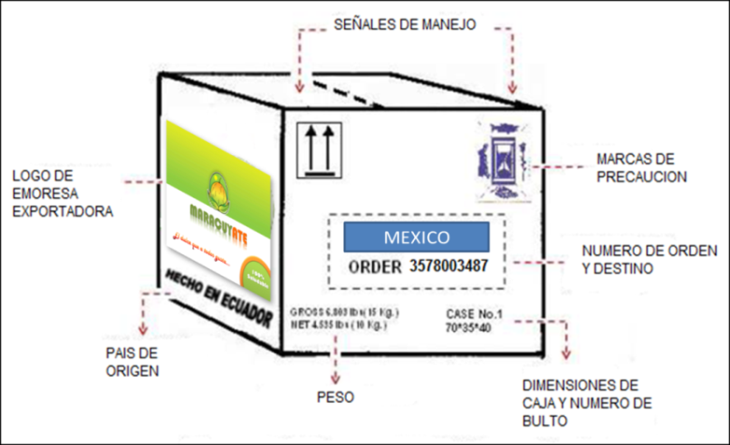
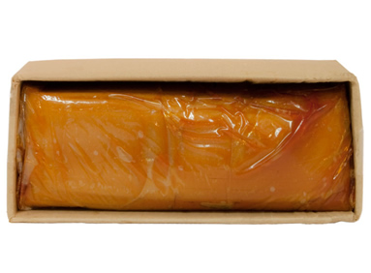

EL PRODUCTO
Marcado
Origen 100% saludable
Peso: 6 kilogramos
Tamaño: 32 x 12 cm
Porcentaje de fruta: 86%
Papel celofán y polipropileno. Cajas de cartón corrugado.
MARACUYATE.
Fruta como icono del producto.
Colorantes de origen frutal.
Colores frescura y dulzor.
Medidas l33- a34-a36

Slide 14
ESTUDIO DE EXPORTACION
ACUERDOS COMERCIALES
Régimen 40,
PARTIDAS ARANCELARIAS
17.04.90.99
Los demás artículos de confitería sin CACAO
REGIMEN ADUANERO
DOCUMENTACIÓN REQUERIDA PARA LA EXPORTACION
ACUERDO DE ALCANCE PARCIAL N°29
Documentos de Acompañamiento (Art. 72 Reglamento COPCI).TSCC
Documentos de Soporte (Art. 73 Reglamento COPCI).FC
TRANSPORTE PARA LA IMPORTACIÓN- INCOTERM
Vía marítima
Incoterm FOB
MATRIZ PRODUCTIVA 116 COMEX

Slide 15
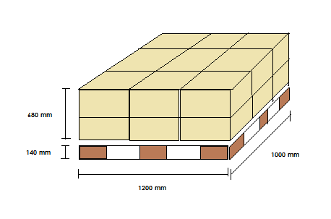
FORMA DE PAGO
Carta de Crédito 30 días -DAE
Peso total de la carga
UNITARIZACION
Número de Pallets | Cantidad de cajas/pallets | Peso caja | Peso Total (Kg)
34 | 18 | 54 | 33.048
Peso Pallets |  |  | 612
PESO TOTAL |  |  | 33.660
Se utilizarán 2 contenedores de 20¨, cada uno capacidad de 306 cajas en 17pallets, lo que permitirá exportar nuestro producto según nuestra producción de la planta
Volumen de la carga
Medidas (cm)
Largo | Alto | Ancho | Factor | Volumen Total (Kg)
100 | 82 | 120 | 6000 | 164
Número de Pallets de 36 cajas |  |  |  | 34
TOTAL |  |  |  | 5.576

Slide 16

DAE (Declaración Aduanera de Exportación).
Antinarcóticos
Aforo (si el caso lo amerita).
Certificado de inspección (etiquetado, calidad).
Certificado de fumigación (embalajes de madera).
Documentos de transporte (bill of lading).
TRAMITES ADUANERO

Slide 17
ESTUDIO FINANCIERO

Slide 18
Proyección de costos y gastos totales en USD

Slide 19
Fijación de precios de venta en USD
Precios en USD proyectados por tipo de producto

Slide 20
Flujo de caja operativo proyectado
Tasa Mínima Retrono del proyecto TMAR

Slide 21
    Valor actual neto – VAN
Al ser el VAN mayor a cero, significa que el proyecto arroja un beneficio aún después de cubrir el costo de oportunidad de las alternativas de inversión
    TIR (tasa interna de retorno)
Para el caso del presente proyecto la tasa interna de retorno (TIR) es de 27,66% y, frente a una tasa de descuento del 15.11% se puede concluir que el proyecto es conveniente para los inversionistas.

Slide 22
Período de Recuperación de la Inversión
El Período de Recuperación de la Inversión para el presente proyecto es de 2 años y 7 meses.
Observamos que en el primer año se requiere comercializar un número aproximado de 47,823 unidades, lo que representa aproximadamente 347.672,07 dólares en ventas.

Slide 23
CONCLUSIONES
Las tendencias culturales y costumbres alimenticias de México, facilitan la aceptación del ate de frutos exóticos
De acuerdo a la evaluación macro y micro la ubicación más adecuada de la planta es el cantón Quinindé, debido a factores como la mano de obra, vías de acceso, capacidad industrial instalada y por la cercanía a las plantaciones de la fruta.
Una vez efectuado el análisis financiero, en base al sistema empleado en la CFN, se concluye que el proyecto es viable, sin embargo cabe destacar que en todo proyecto existen siempre variables endógenas que podrían afectar a los resultados obtenidos.
El proyecto para 5 años, presenta un Valor Actual Neto Positivo de aproximadamente USD 12.407,84 así como una Tasa Interna de Retorno, del 27,66%, superior a la tasa de descuento (TMAR), de 15,11%.

Slide 24
  RECOMENDACIONES
Se recomienda visitar ferias comerciales a fin de realizar un contacto directo con el cliente y así economizar la comisión por ventas.
Considerar la posibilidad de incluir mayor variedad de frutas en los productos ofertados.
El período de recuperación del proyecto es de 5 años aproximadamente, después del cual se puede considerar la opción de reinvertir para incrementar la capacidad de producción de la planta.
Se puede prever la posibilidad de generar una comercialización local del producto y no únicamente para la exportación.

Slide 25

FABRICIO AYO

